Slide 1
De diabetische voet

Slide 2
Inhoud
Definitie diabetische voet
Anatomie/fysiologie/pathologie
Oorzaak
Polyneuropathie
Lichamelijk onderzoek
Diagnostiek
Medische behandelopties
Wat kan de patiënt zelf doen?
Preventie
Verpleegkundige interventies
Visie op de diabetische voet vanuit landelijke richtlijnen

Slide 3
1. Definitie diabetische voet
Een verscheidenheid van voetafwijkingen, die ontstaan ten gevolge van:
  Neuropathie,
  Angiopathie,
  “Limited joint mobility” (verminderde beweeglijkheid van de voetgewrichten)
  en andere gevolgen van metabole stoornissen, die meestal in combinatie voorkomen bij patiënten met diabetes mellitus.
Het samenspel van deze factoren maakt dat bij mensen met diabetes mellitus de voet kwetsbaar is voor het ontstaan van ulcera en infecties!
Definitie voetulcus: ieder huiddefect onder de enkel bij patiënten met diabetes mellitus

Slide 4
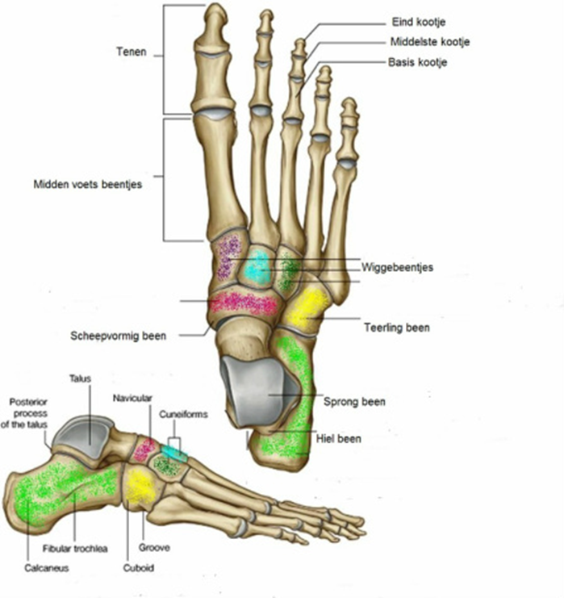
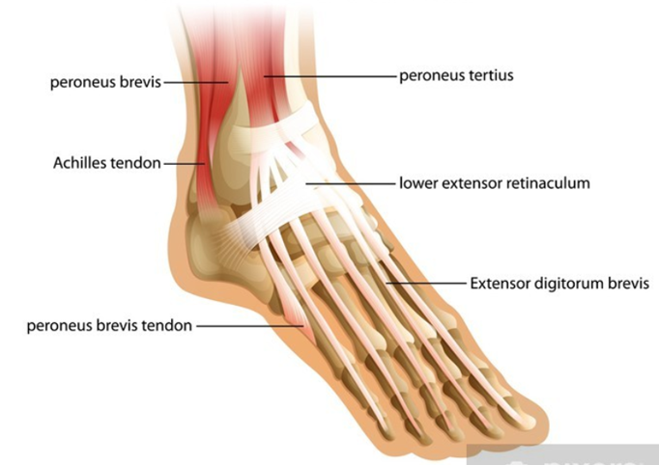
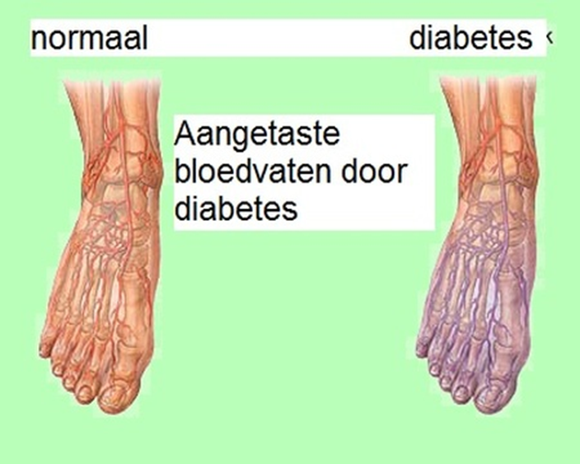
2. Anatomie/fysiologie/pathologie

Slide 5
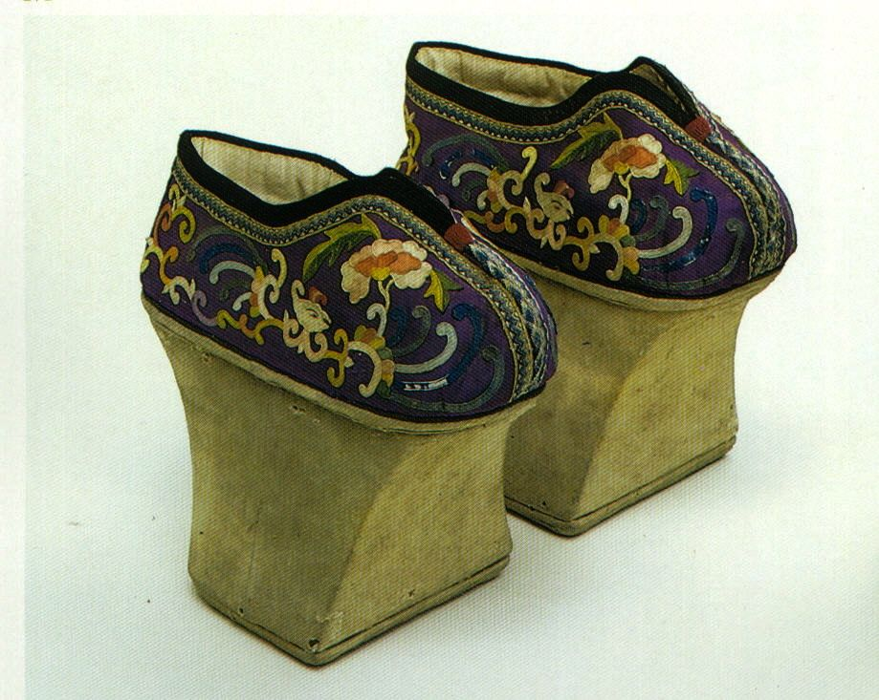
3. Oorzaak
Polyneuropathie (zenuwbeschadigingen)
  Motorische neuropathie
  Autonome neuropathie
  Sensibele neuropathie
Angiopathie (perifeer arterieel vaatlijden met als gevolg ischemie en oedeem)
Abnormale druk en/of met eeltvorming (klauw of hamertenen)
‘Limited joint mobility’
Deformiteiten (misvorming van de voet)
Inadequaat schoeisel
Oedeem
Gering voettrauma

Slide 6
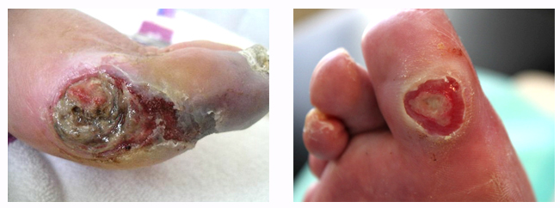
4. Polyneuropathie
Classificeer je op:
Neuropathisch
Neuro-ischemisch
Ischemisch

Slide 7
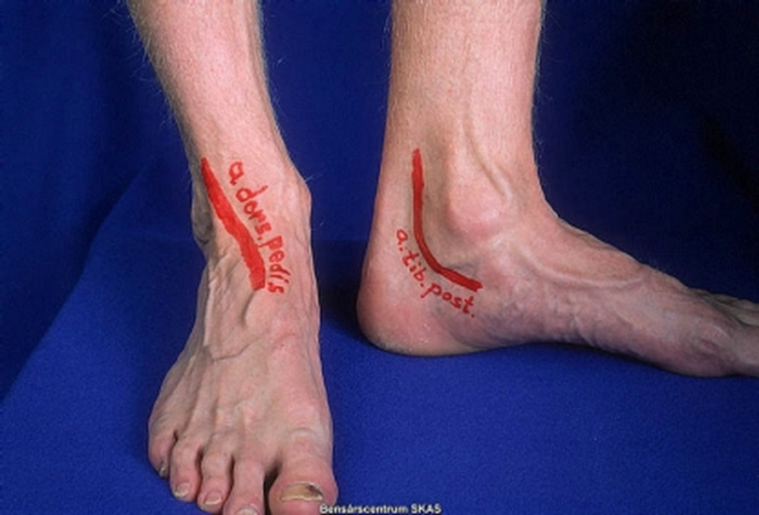
5. Lichamelijk onderzoek
Palpatie been arteriën:
  A. Dorsalis Pedis
  A. Tibialis Posterior
Sensibiliteit
Beweeglijkheid
Beoordeling wond
Huidskleur
Nagels
Stand van de tenen (klauwtenen of hamertenen)
Vorm van de voet

Slide 8
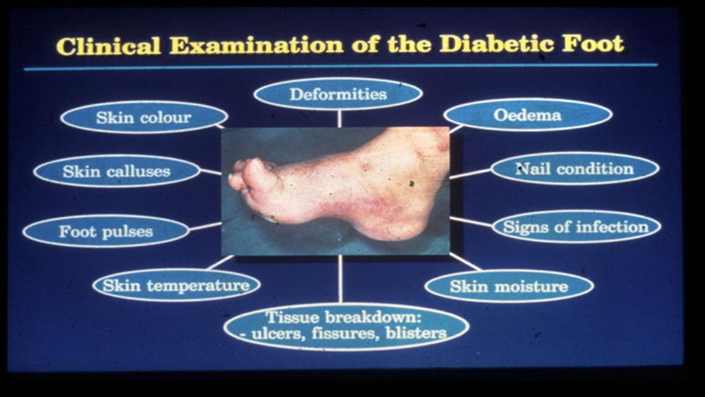

Slide 9
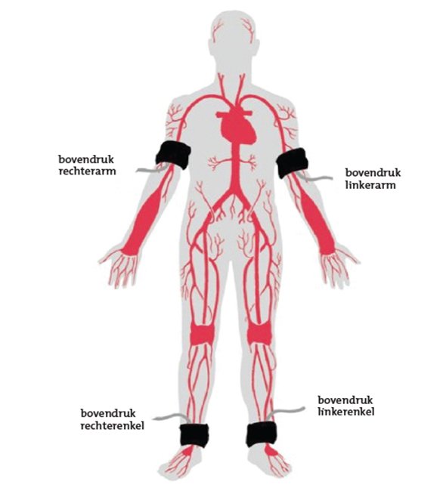
6. Diagnostiek
Enkel/arm index:
Is een onderzoek om de mate van doorbloeding van de benen vast te stellen (perifeer/arterieel vaatlijden uit te sluiten)
<0,9 vrijwel zeker vernauwing arterie in het been
>0,9 waarschijnlijk geen vernauwing
Let op bij diabetes vals hoge uitslag geven, door minder elasticiteit van de arteriën door arteriosclerose.

Slide 10
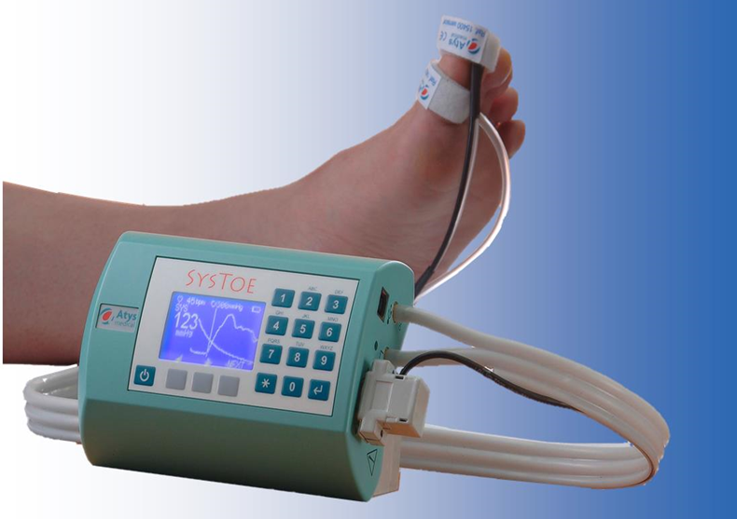
6. Diagnostiek
Teendrukmeting: TcPO2
Bij patiënten met de diabetes wordt teendrukmeting op indicatie uitgevoerd
Teenindex >0,7 of groter geen vernauwing
Teenindex <0,7 of kleiner vrijwel zeker een vernauwing

Slide 11
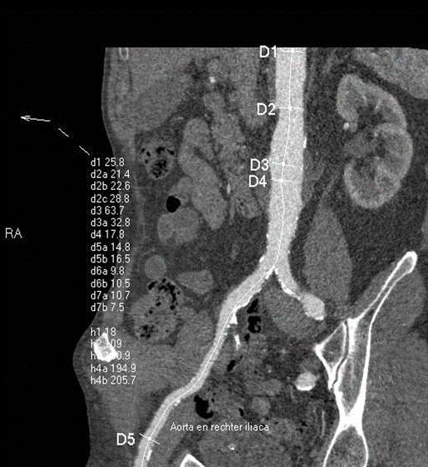
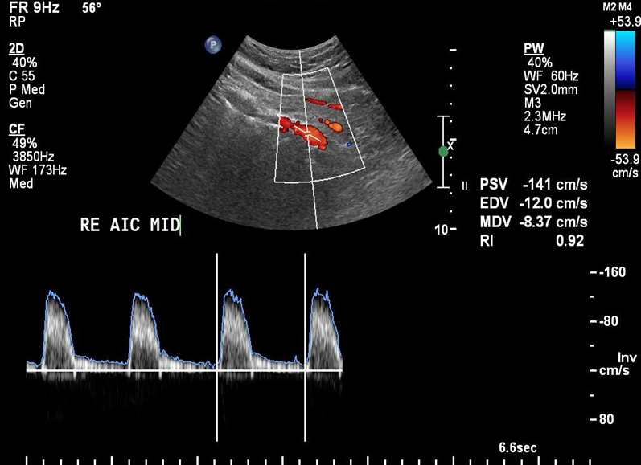
6. Diagnostiek
Aanvullende diagnostiek kunnen zijn:
- Echo, MRI, röntgen etc.

Slide 12
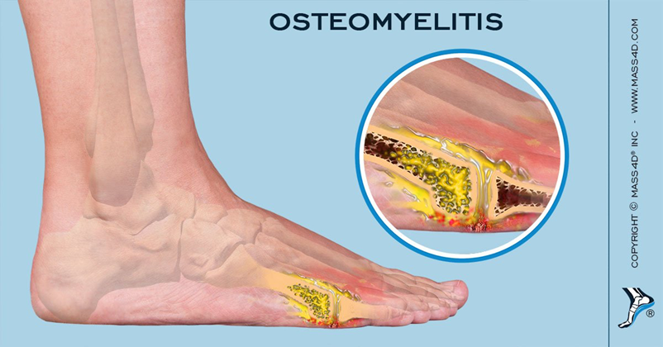
7. Medische behandelopties
Drukontlasting door:
  Total Contact Cast (TCC)
  Mabal schoen
  WCS schoen
  Wondbehandeling:
  Chirurgisch debridement
  Antibiotica bij infectie (osteomyelitis)
Als er eventueel sprake is van perifeer arterieel vaatlijden:
  Vasculaire interventie (bijv. PTA)
Diabetesregulatie

Slide 13
8. Wat kan de patiënt zelf doen?
Goede voetzorg;
  passend schoeisel
  medisch pedicure
  dagelijks wassen met lauw warm water
Gezonde leefstijl;
  niet roken en matig met alcohol
  schijf van vijf hanteren
Voldoende bewegen
Bij veranderingen en/of wondjes aan de voeten contact opnemen met de huisarts

Slide 14
9. Preventie
Medisch pedicure, voetenteam inschakelen
Niet op blote voeten lopen, zowel binnen als buiten, niet op sokken of slippers.
Goed passend schoeisel, orthopedisch schoenmaker
Overdragen van kennis en gedrag rond voetzorg en motiveer de patiënt en/of (mantel) zorg om advies op te volgen
Eenmaal daags huidrisico locaties onder de voet meten met de daarvoor bestemde huidthermometer
De gemodificeerde Simm’s classificatie toepassen, zie richtlijn diabetische voet

Slide 15
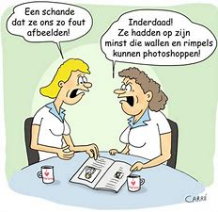
10. Verpleegkundige interventies
Observatie van bloedsuikerwaardes
Voorlichting geven over gezonde leefstijl
Voetonderzoek ter preventie van diabetische wonden doorsturen naar huisarts/SOG → Jeroen Bosch Ziekenhuis
Diagnostiek en behandeling van diabetische
wonden
Organisatie van zorg voor diabetische wonden
Observatie van mentaal welbevinden

Slide 16
11. Visie op de diabetische voet vanuit landelijke richtlijnen
De visie van de federatie medisch specialisten:
Deze federatie richt zich op wat volgens de huidige maatstaven de zorg is om wonden, amputaties en functieverlies ten gevolge van diabetes mellitus en ACN (Acute Charcot neuro-osteo-arthropathie) te voorkomen. Het doel van deze richtlijn is de betrokken zorgprofessional handvatten te bieden hoe bij iedere patiënt deze factoren onderkend kunnen worden en welke behandelopties er zijn om ulcera, amputaties en levenslang verlies van mobiliteit en kwaliteit van leven te voorkomen.
WCS:
Visie van het WCS om amputaties bij patiënten met diabetische voeten met 50 % te verminderen (dit door preventie, voorlichting voor patiënten en behandelaars, multidisciplinaire behandeling van voetwonden en frequente voetcontrole).

Slide 17
Multiple choice vragen
Noem de 3 varianten van poly neuropathie ?
Wat zijn de observatiepunten van een diabetische voet ?
Noem een diagnostiek passend bij de diabetische voet ?
Wat kan de oorzaak zijn van een diabetische voet?
Wat kan een client zelf doen om de diabetische voet te voorkomen ?

Slide 18


Slide 19
Bronnen/literatuur
Richtlijn Diabetische voet beschikbaar – Nieuws
RichtlijnendatabaseNieuwe-Nederlandse-richtlijn-Diabetische-voet_4_2017-1.pdf (wcs.nl)
Handboek wondzorg, wit-gele kruis, Vlaanderen
Werkafspraken JBZH app

Slide 20

voor jullie aandacht!
Namens het collectief wondzorg ‘s Hertogenbosch en omgeving

